Slide 1
信息安全数学基础
傅晓彤
xtfu@mail.xidian.edu.cn
13571911910

Slide 2
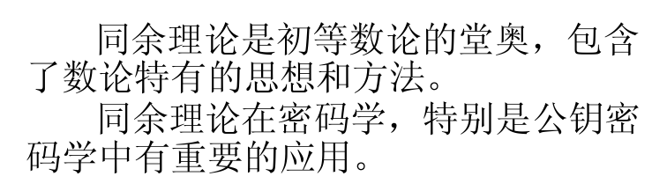
第二章 同 余

Slide 3
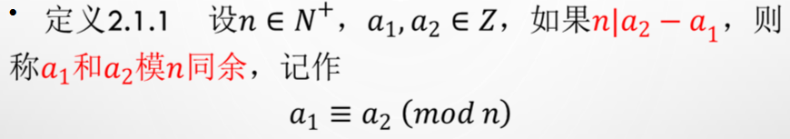



2.1 同余的基本概念与性质

Slide 4





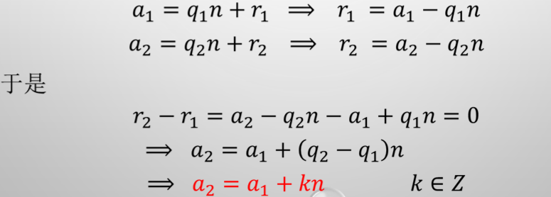
同余的两个等价定义

Slide 5
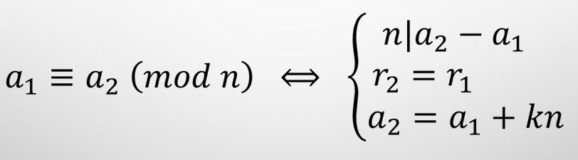
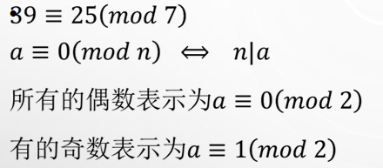
同余的概念

Slide 6




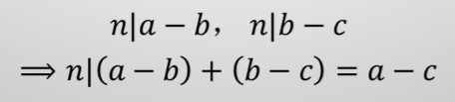

Slide 7
同余的概念来自日常生活。
一个星期分为7天，每个星期六和星期日休息，这里面就含有同余的概念，所用的模数为7。
我国古代的干支纪年，每隔六十年循环一次，所用的模数为60。
同余理论在密码学中有重要的应用，古典密码算法中的置换密码和替换密码都以同余理论为基础。
在现代密码学中，无论是公钥密码还是对称密码更是将同余理论发挥到了极致。

Slide 8






Slide 9





例

Slide 10
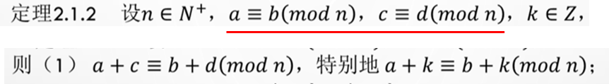
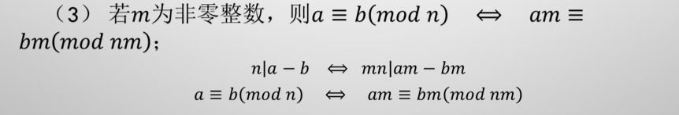

Slide 11


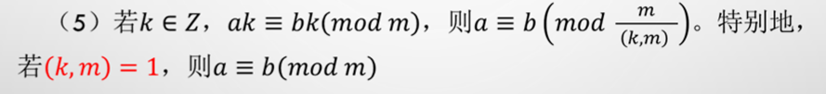
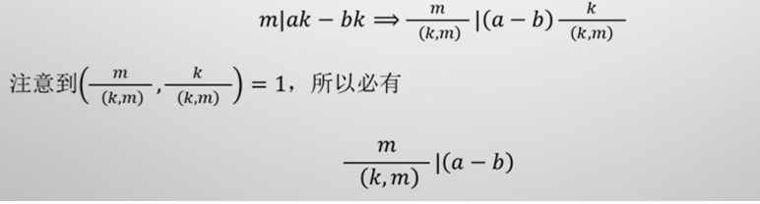

Slide 12
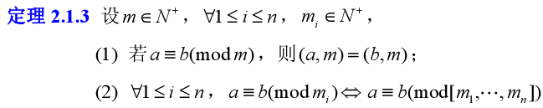

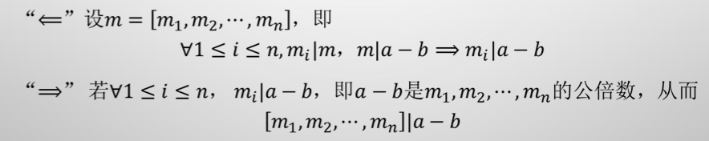

Slide 13

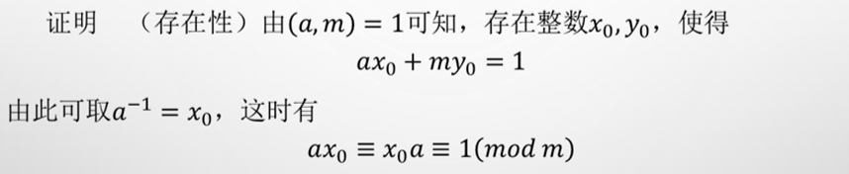
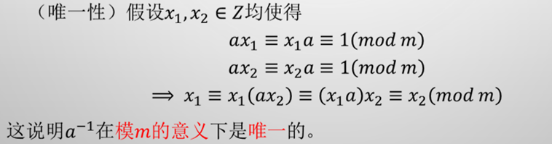

Slide 14
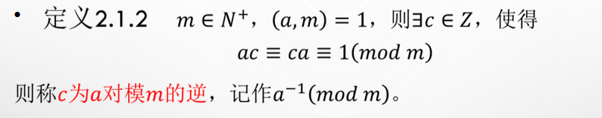
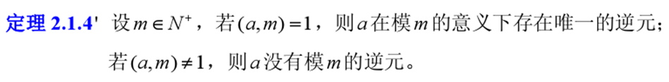
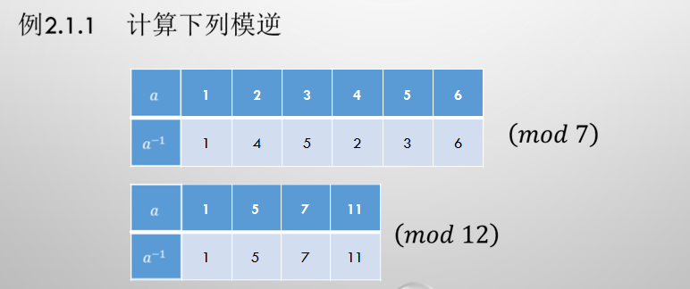

Slide 15


Slide 16
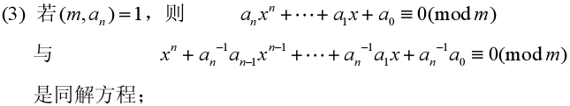

Slide 17

同余类
由整数的带余除法可知：
那么，由a与r的对应关系，我们可以把全体整数Z按照与某个正整数n做带余除法后所得余数是否相同，划分成两两不相交的集合。
——同余和同余类

Slide 18
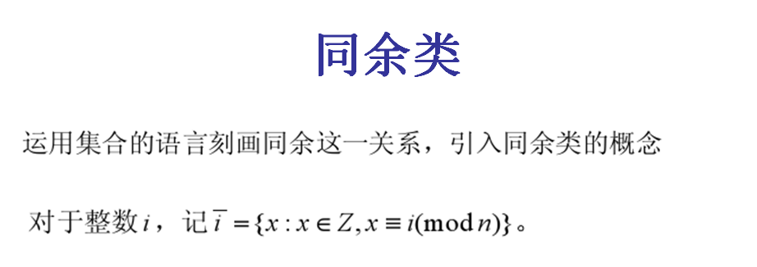


Slide 19
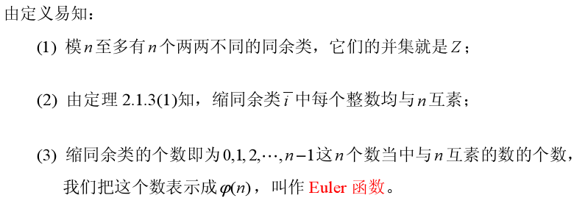


Slide 20
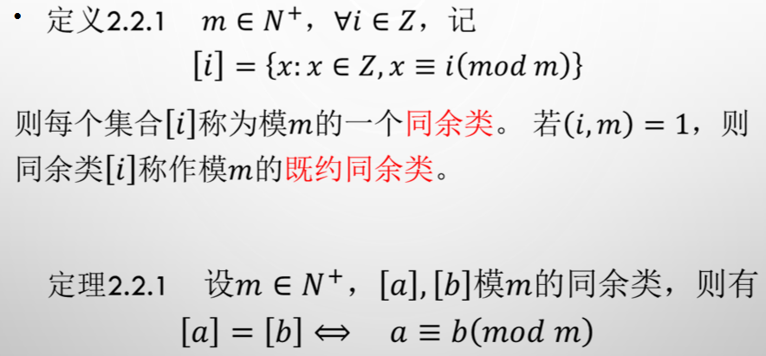




Slide 21

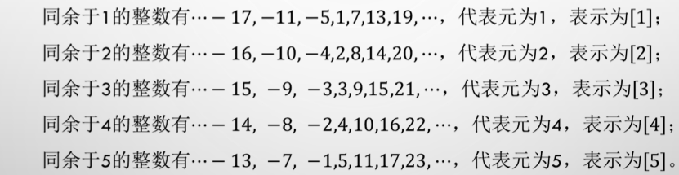
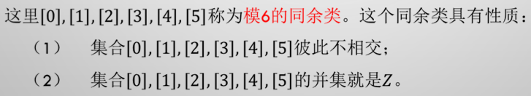
例 求模6的同余类

Slide 22
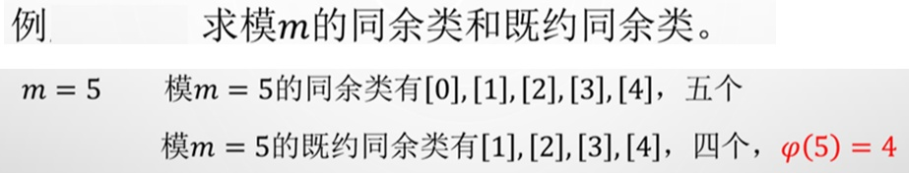
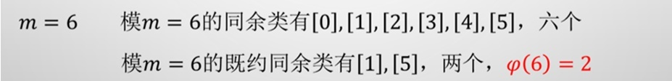

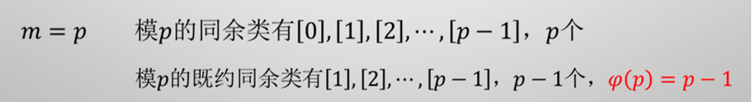

Slide 23
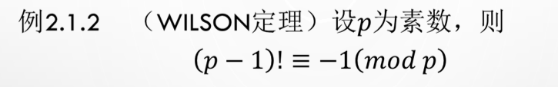


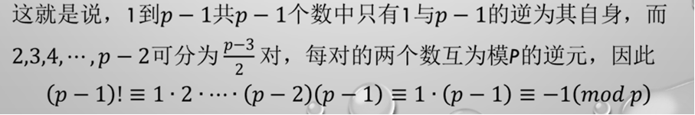

Slide 24



完系、缩系

Slide 25

说明：
一组模n的完全剩余系，就是在模n的每个同余类中，取定一个数作为代表元所构成的一组数；
对于模n的一个完全剩余系a1,a2,…，an, ，
就是模n的两两不同的同余类（剩余类）。
且它们的并就是整数集Z。
完系的形式是多种多样的，学会在不同的问题中选取合适的完系，对解决问题很有帮助。
称0，1，2，……，n-1为模n的最小非负完全剩余系；
称1，2，……，n为模n的最小正完系。

Slide 26




Slide 27
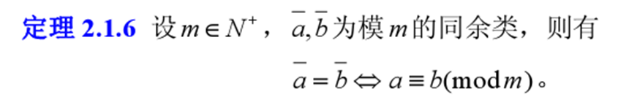

Slide 28






Slide 29

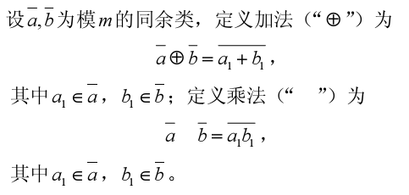



这使得同余类的集合成为一个拥有加减乘3种运算的代数集合，而这个代数集合是个有限集，在模m下只包含m个元素即m个同余类。
有限代数集合更适合应用于信息处理的许多领域。

Slide 30

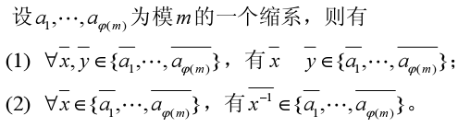

Slide 31






同余类的运算

Slide 32



Slide 33
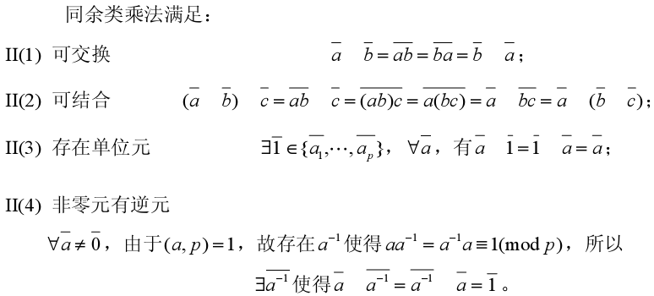

Slide 34
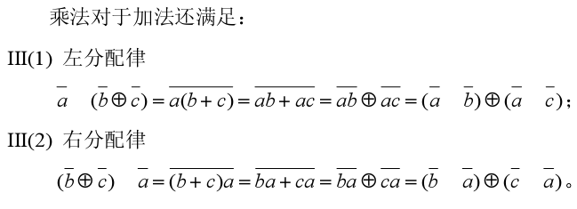




Slide 35



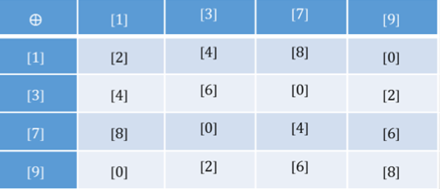
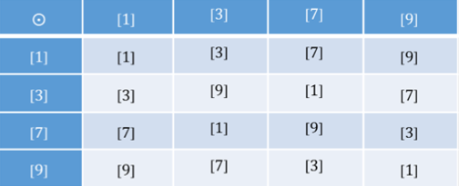

Slide 36






